Slide 1
Творческий проект « Наши любимые сказки» Выполнила: воспитатель Кунгурова И.В

Slide 2
Для чего нужны нам сказки? Для чего нужны нам сказки? Что в них ищет человек? Может быть, добро и ласку. Может быть, вчерашний снег. В сказке радость побеждает, Сказка учит нас любить…
Для че Сказка учит нас любить

Slide 3
Актуальность проекта Дети перестали читать. Телевизор, видео, компьютер поглощают ребенка, завоевывая заповедные уголки его сознания и души. В. Сухомлинский говорил: «Чтение в годы детства — это прежде воспитание сердца, прикосновение человеческого благородства к сокровенным уголкам детской души». Развитие речи становится все более актуальной проблемой в нашем обществе. На современном этапе поиск новых форм и методов обучения и воспи- тания детей – один из актуальных вопросов педагогики. С повышением внимания к развитию личности ребенка связывается возможность
Для че Сказка учит нас любить

Slide 4
обновления и качественного улучшения его речевого развития. Поэтому показатели речи и свойства личности, их взаимовлияние должны быть в центре внимания взрослых, заботящихся о своевременном и гармоничном развитии ребенка. А сказка как сокровищница русского народа находит применение в различных областях работы с детьми дошкольного возраста. Сказка — благодатный и ничем не заменимый источник воспитания ребенка. Сказка — это духовные богатства культуры, познавая которые, ребёнок познает сердцем родной народ. Дошкольный возраст — возраст сказки. Именно в этом возрасте ребёнок проявляет
Для че Сказка учит нас любить

Slide 5
сильную тягу ко всему сказочному, необычному, чудесному. Если сказка удачно выбрана, если она естественно и вместе с тем выразительно рассказана, можно быть уверенным, что она найдёт в детях чутких, внимательных слушателей. И это будет способствовать развитию маленького человека. Детские сказки расширяют словарный запас малыша, помогают правильно строить диалог, развивать связную логическую речь, развитие связной речи является центральной задачей речевого воспитания детей. Театрализованная деятельность вносит разнообразие в жизнь ребенка в детском саду, дарит ему радость и
Для че Сказка учит нас любить

Slide 6
является одним из самых эффективных способов воздействия на ребенка, в котором наиболее ярко проявляется принцип обучения: учить играя.
Для че Сказка учит нас любить

Slide 7
Цель проекта: -обобщить знания детей о прочитанных сказках; -прививать любовь к русским народным и авторским сказкам и их героям.
Для че Сказка учит нас любить

Slide 8
Задачи проекта: -создавать условия для детей, способствующие освоению сказок; -закрепить и расширить знания детей о сказках; -развивать творческие навыки, коммуникативные умения; -способствовать поддержанию традиции семейного чтения; -продолжать вовлекать детей, родителей в совместную деятельность по знакомству со сказками, показать ценность и значимость совместного творчества детей и родителей; - создавать атмосферу эмоционального комфорта, взаимопонимания и поддержки.
Для че Сказка учит нас любить

Slide 9
Участник проекта: Дети старшей группы: участвуют в разных видах деятельности (познавательной, игровой, практической). Воспитатель: осуществляет педагогическое просвещение родителей по проблеме; организует деятельность детей и родителей. Родители: участвуют в совместной деятельности; делятся опытом с другими. Музыкальный руководитель: организует музыкальное сопровождение театрализованных представлений, постановок. ТИП ПРОЕКТА: - творческий ПРОДОЛЖИТЕЛЬНОСТЬ ПРОЕКТА: краткосрочный
Для че Сказка учит нас любить

Slide 10
Проект осуществлялся через образовательные области: -социально-коммуникативное развитие, -познавательное развитие, -речевое развитие, -художественно- эстетическое развитие, -физическое развитие
Для че Сказка учит нас любить

Slide 11
Этапы работы над проектом I этап. Подготовительно-информационный: Вызвать интерес детей и родителей к теме проекта. Сбор информации, литературы, дополнительного материала. Информирование родителей о реализации данного проекта. Подборка методической, справочной, художественной литературы, пословиц, поговорок. Составление перспективного плана по данному проекту. Подбор материала и оборудования для занятий, бесед, сюжетно-ролевых игр с детьми. Сотрудничество с родителями: беседа с родителями о необходимости участия их в проекте, о серьезном отношении к воспитательно- образовательному процессу в ДОУ.
Для че Сказка учит нас любить

Slide 12
II этап Практический- познавательный: Организация познавательной деятельности детей: Провести цикл познавательных мероприятий. Создание мини – библиотеки по сказкам. Познавательная беседы «Сказки – добрые друзья», «Мои любимые сказки». Познавательные мероприятия. Отгадывание загадок о сказочных героях. Рассказы детей о посещении театров. НОД «Сказка «Лисичка- сестричка и серый волк»». (фото№4) Заучивание отрывков из сказок для постановки кукольного театра для детей и родителей. Работа со сказкой «Репка». Рассматривание иллюстраций разных художников к сказкам. Совместная деятельность дома. Совместно с ребёнком нарисовать рисунок «Любимая сказка». Консультация для родителей «Какие сказки читать ребёнку на ночь», «Сказкотерапия».
Для че Сказка учит нас любить

Slide 13
Мероприятия по работе с детьми: чтение художественной литературы, просмотр мультфильмов, НОД, изготовление сказочных персонажей из бросового и подручного материала, дидактические и сюжетно-ролевые игры, утренние беседы «Рассказ о прочитанной сказке дома»(ежедневно), тренинги, ситуативное общение.
Для че Сказка учит нас любить

Slide 14
III этап Подведение итогов, анализ ожидаемого результата. Оформление выставки «Наши любимые сказки»; Оформление выставки семейных поделок сказочных персонажей; Показ инсценировки р.н.с. «Теремок».
Для че Сказка учит нас любить

Slide 15
Предполагаемый результат. Дети должны: - проявлять любовь к сказкам и театральной деятельности; - знать и называть прочитанные сказочные произведения, их авторов, тексты, персонажей, мораль ; знать различные виды театров и уметь показывать их; - уметь самостоятельно выбирать сказку, проводить предварительную работу к ее показу, вживаться в свою роль.
Для че Сказка учит нас любить

Slide 16
Содержание работы с детьми. Беседы «Сказки–добрые друзья», «Мои любимые сказки» , «Какие сказки вам читают дома» Чтение разных сказок Разучивание присказок, поговорок, пословиц о сказках, сказочных героях. Пересказ прочитанных сказок, их инсценированние. Самостоятельное составление сказок. Рассказывание сказок собственного сочинения. Иллюстрирование прочитанных сказок, сказок собственного сочинения. Сопровождение рассматривания готовых работ словесными рассказами и пояснениями.
Для че Сказка учит нас любить

Slide 17
Рассматривание иллюстраций разных художников к сказкам. Загадки о сказках, героях сказок. Викторина по сказкам. Посещение выставки « Мои любимые сказки», Инсценировка сказки «Теремок».
Для че Сказка учит нас любить

Slide 18
Содержание работы с родителями. Опрос - анкетирование «Сказки в жизни вашего ребенка» Беседа с родителями «Знакомство с проектом». Домашние задания для родителей и детей (изготовление поделок, рисование иллюстраций к сказкам). Помощь в пополнении книжного уголка сказками. Консультация для родителей «Какие сказки читать ребёнку на ночь», «Сказкотерапия». Информация для родителей в папке – передвижке: «Читаем детям сказки » Совместная творческая работа с детьми: Изготовить атрибуты для театраль ного уголка (маски, шляпы)
Для че Сказка учит нас любить

Slide 19
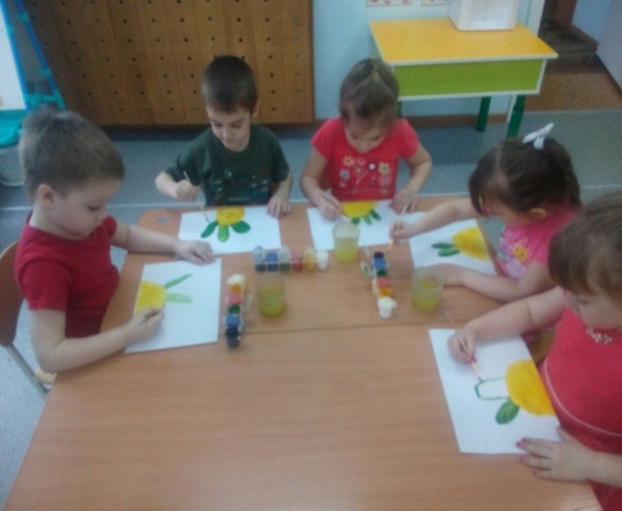
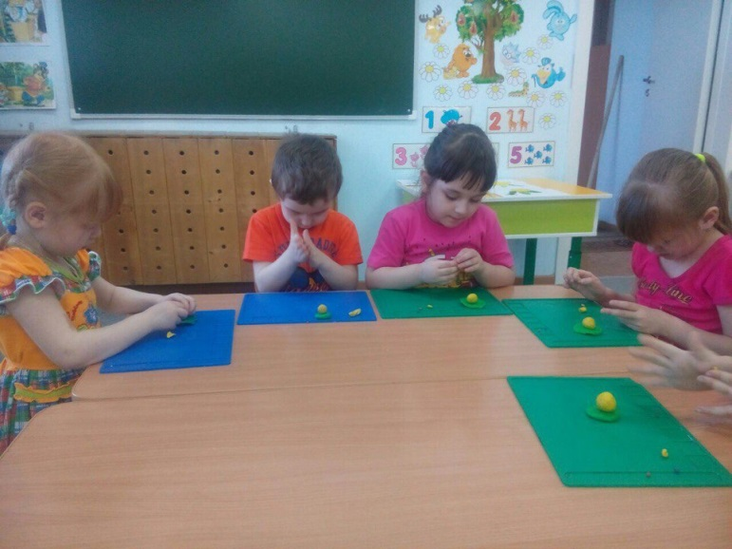
Наши будни
Для че Сказка учит нас любить

Slide 20
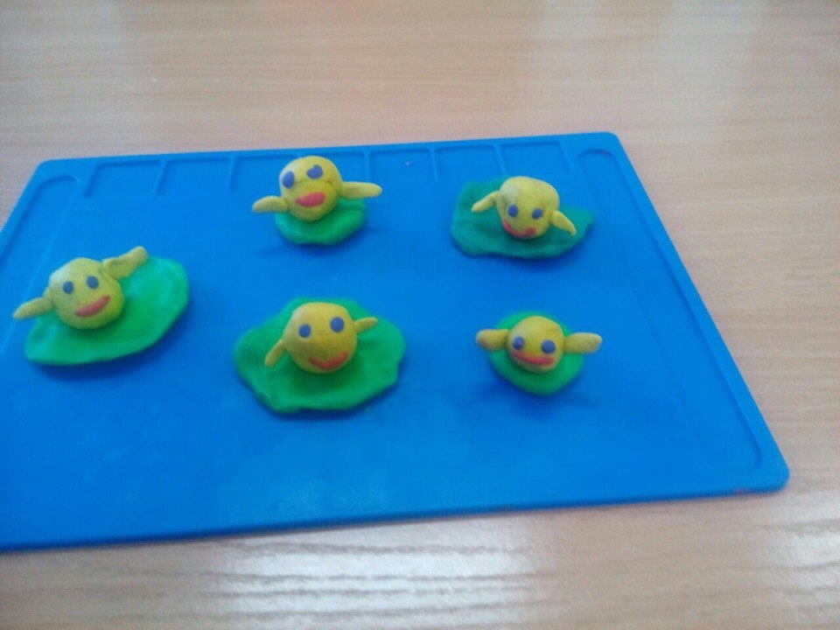
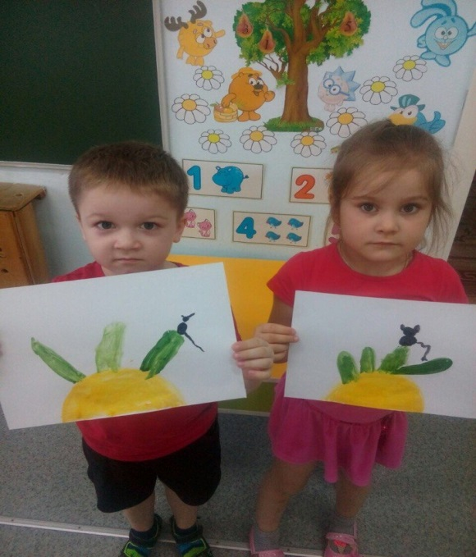
Выставка поделок и рисунков
Для че Сказка учит нас любить

Slide 21
Используемая литература 1.Л.В. Артемова « Театральные игры дошкольников» Москва «Просвещение » 1991 год 2.Н.А. Сорокина, Л.Г. Миланович « Кукольный театр для самых маленьких « ЛИНКА-ПРЕСС Москва 2009 год 3. И. Ярославцева « Кукловедение для малышей» Москва Чистые пруды 2005 год 4. Л.В. Филипова, Ю.В Филиппов « Сказка как источник творчества детей» Москва Гуманитарный издательский центр ВЛАДОС» 2001 год 5. С.И Мерзлякова « Фольклор- музыка- театр» Москва Гуманитарный издательский центр ВЛАДОС» 1999 год
Для че Сказка учит нас любить

Slide 22
Спасибо за внимание!
Для че Сказка учит нас любить

